Slide 1

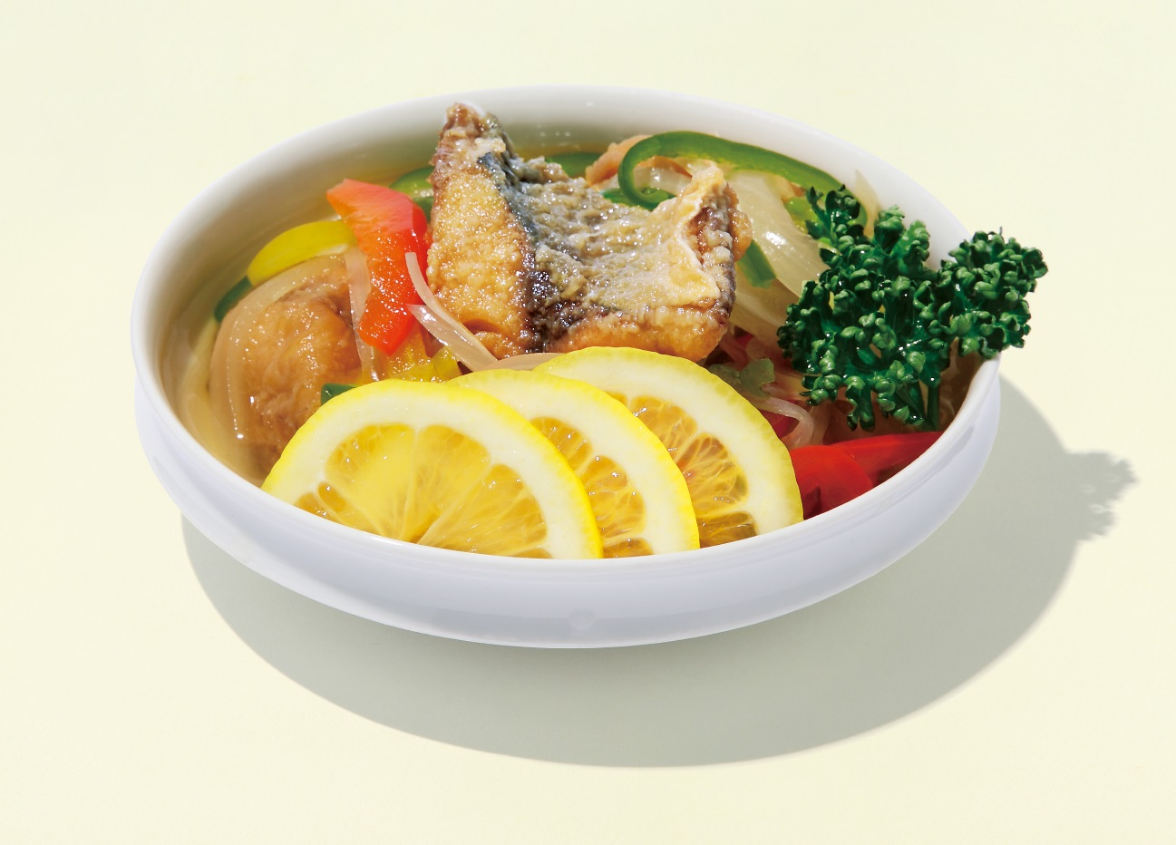
5月22日(水) ～ 6月4日(火)
夏のグランデリシャスフェア
鯵南蛮漬け
1食 810円
当店限定商品
※写真はイメージです
小骨を処理し、揚げた鯵の切り身を
あと味サッパリな南蛮酢にしっかり
漬け込みました。
玉ねぎ、パプリカ、ピーマンとともに
まろやかな味わいをお楽しみください。

